Slide 1
ICT を活用した統計教育
ワークショップ：
教材データベース構築における数値情報と文字情報の整合性について
寺尾 敦
青山学院大学社会情報学部
atsushi [at] si.aoyama.ac.jp
Twitter: @aterao

Slide 2
自己紹介
1993年 和歌山大学教育学部卒業
1999年 東京工業大学大学院総合理工学研究科システム科学専攻博士課程修了．博士（学術）
ポスドクを８年
1999-2001 日本学術振興会
2001-2003 カーネギーメロン大学
2003-2006 北海道大学（医学部・教育学部・文学部）

Slide 3
数学教育への貢献を目指した研究
学際的アプローチ
認知科学
心理学
脳科学（functional MRI）

Slide 4
ICT を活用した統計教育
研究と実践を始めたきっかけ
青山学院大学社会情報学部の教員および学生全員に iPhone を配布（2008-2011年度入学生）
「ケータイ活用教育研究会」の代表になった
「心理統計教育のためのテスト項目データベースの構築と運用」の研究グループに参加（2009-2011 科学研究費補助金）
基本方針：ICT を活用して，深い学習を支援する

Slide 5
実践・研究リスト
携帯端末を利用したインタラクティブな講義
セカンドモニタとしての携帯端末
Ustream による授業配信
テスト項目データベースの構築
Excel を用いたシミュレーション
詳細は以下の論文を参照してください（J-STAGE 公開予定）
寺尾敦 （2012） ICT を利用した心理学統計の教育
教育心理学年報，51，143-153．
http://homepage3.nifty.com/~terao/products.html

Slide 6
セカンドモニタとしての携帯端末

Slide 7
研究の動機
青山学院大学社会情報学部は iPhone を全学生に配布．
芝浦工業大学柏高校での奥田宏志氏の実践
理科の実験手順の動画を iPod touch で見る．実験の安全性向上．
iPhone の利点：教材閲覧に十分な画面の大きさ，小型で邪魔にならない，すぐれた操作性．

Slide 8
奥田実践をヒントに，自分の担当する講義での iPhone の活用を考えた．
統計学の入門講義で，iPhone をセカンドモニタとして使用してはどうか？
エクセルでのデータ解析実習
エクセルを PC モニタで全画面表示
実習手順を示したPDF文書をiPhoneで閲覧
ウィンドウの重なりなし．常に前面表示できる．

Slide 9
研究の目的
Research Question：統計学の授業での，セカンドモニタとしての iPhone の使用は，学生にどれほど支持されるだろうか？こうした使用法は有望なのか？
学生は以下の２条件で度数分布表を作成．いずれがよいかを回答
シングルモニタ：PC の画面でエクセルと PDF の両方を表示
デュアルモニタ：PDF を iPhone で表示

Slide 10
実験１：最初の試み
参加者
2009年度「統計入門」受講者86名のうち，第３回の講義（10月13日）に出席し，iPhone を所持していた58名．
材料
Microsoft Excel 2007 を用いて，度数分布表とヒストグラムを作成する手順を示した PDF 文書（Microsoft Word で作成）．

Slide 11
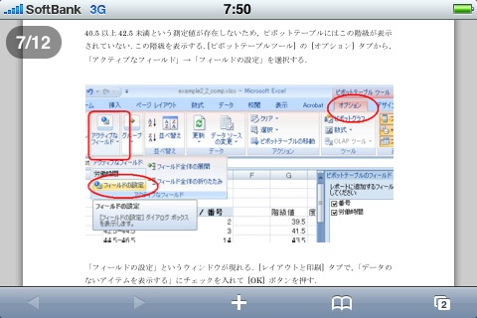
Word 2007 で作成した文書を PDF にした教材を
iPhone のブラウザで表示した画面．

Slide 12
デザイン
シングルモニタ：文書を学生の PC に配信．
デュアルモニタ：iPhone のブラウザでアクセス．
手続き
学生は度数分布表を２回作成．１回はシングルモニタ条件，もう１回はデュアルモニタ条件．経験する条件の順序はカウンターバランスをとった．
２条件を比較する質問項目に回答．

Slide 13
質問項目
PDFの閲覧がしやすいのはどちらか？（PC vs. iPhone）
エクセルの操作がしやすいのはどちらか？
次の機会ではどちらを使うか？その理由は？

Slide 14
結果（2009年）

Slide 15
iPhone を支持した学生の多くは，ウィンドウを切り替える必要がなく，エクセル操作がしやすい点を支持理由とした．
「Excel を全面に表示したまま作業できるから」
「iPhone なら操作の仕方を見ながらパソコンを操作できるからやりやすい」

Slide 16
PC を支持した学生は，iPhone よりも文字が大きいこと，操作の慣れ，iPhone での無線LANアクセスの手間を指摘した．
「iPhone は画面が小さくて見にくかったし画面がでてくるのに時間がかるため」
「パソコンのほうが慣れているので使いやすいため」
「iPhone は画面が小さくて目がちかちかして非常に疲れるし，起動や設定に時間がかかりすぎていらいらする」

Slide 17
考察
セカンドモニタとしての iPhone の使用は40%ほどの学生の支持を得た．iPhone 導入の意味は十分にあったと考える．
しかし，支持率をもう少し高くすることはできないか？
注目した点：学生はなぜ「画面が小さい」と言うのか？
小さければ拡大すればよい．

Slide 18
画面をスクロールしたり，拡大したりして，必要な情報を適切に表示させることが，そもそも面倒．
余分な操作なく，ひとつの画面から必要な情報が得られるべき．
教材のレイアウトを改善する必要

Slide 19
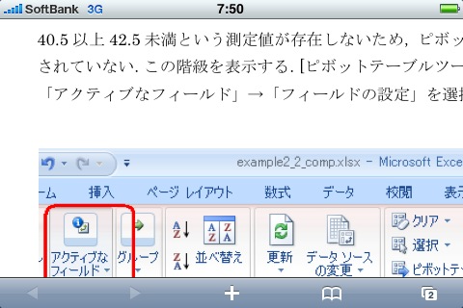
教材PDFの一部を拡大した画面．
必要な情報が一画面に収められていない．

Slide 20
実験２：デザイン原理に基づく 教材改善
Spatial Contiguity Principle: 対応する文と絵は近くに配置すると学習が促進される．
Mayer (2009) による，マルチメディア学習でのデザイン原理のひとつ．
この原理にしたがって，教材レイアウトを改善した．
ひとまとまりの操作に必要な情報が，ひとつの画面に収まるようにする．
Mayer, R. E. (2009). Multimedia learning (2nd ed.). Cambridge University Press.

Slide 21
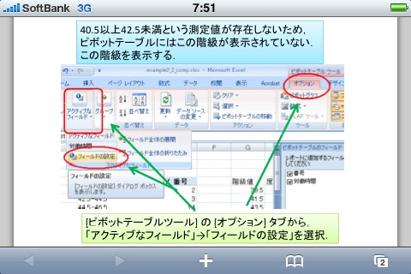
PowerPoint 2007 で作成した文書を PDF にした教材を
iPhone のブラウザで表示した画面．

Slide 22
参加者
2010年度「統計入門」受講者96名のうち，第２回の講義（9月28日）に出席し，iPhone を所持していた67名．
材料
Microsoft Excel 2007 を用いて，度数分布表とヒストグラムを作成する手順を示した PDF 文書． （Microsoft PowerPoint で作成）

Slide 23
デザイン
シングルモニタ：文書を学生の PC に配信．
デュアルモニタ：iPhone のブラウザでアクセス．
手続き
学生は度数分布表を２回作成．１回はシングルモニタ条件，もう１回はデュアルモニタ条件．経験する条件の順序はカウンターバランスをとった．
２条件を比較する質問項目に回答．

Slide 24
結果（2010年）

Slide 25
考察
教材改善の効果は劇的であった．
マルチメディア学習のデザイン原理にしたがった．Spatial Contiguity Principle
実験２（2010年度）では，無線LAN使用の設定や教材へのアクセスにとまどった学生が少なかった．このことも，セカンドモニタとしての iPhone の支持率を引き上げた要因かもしれない．

Slide 26
結論
統計学の授業で iPhone をセカンドモニタとして 使用するのは，iPhone の活用方法として有望である．
iPhone で提示する教材は，マルチメディア学習のデザイン原理にしたがって作成すべき．
Spatial Contiguity Principle：Students learn better when corresponding words and pictures are presented near rather than far from each other on the page or screen. (Mayer, 2009, p.135)

Slide 27
数値情報と文字情報の整合性
Mayer は，マルチメディアでの学習について，12の原理を提示．
Principles for reducing extraneous processing (5)
Principles for managing essential processing (3)
Principles for fostering generative processing (4)
「数値情報と文字情報の整合性」を達成するための，新たな原理はあるのか？
Mayer の原理を研究の出発点としたい

Slide 28
テスト項目データベースの構築

Slide 29
問題演習や学習評価のために，良質な問題を数多く用意しておきたい．
山田・杉澤・村井（2007）は，心理学統計の科目を担当する教員間で問題を共有する目的で，ウェブベースのテスト項目データベースを開発した．
山田剛史・村井潤一郎・杉澤武俊 （2007）心理統計テストデータベースの開発
日本教育工学会論文誌，31（Suppl.），53-56．

Slide 30
われわれの研究グループは，このデータベースを再検討し，改良を行っている．
客観式項目のみであった問題形式を多様化
問題文の全文検索機能
テスト項目についてのコメントを書き込む機能
新規項目の追加権限をユーザにも付与
心理学統計を担当する教員のコミュニティを形成したい．

Slide 31
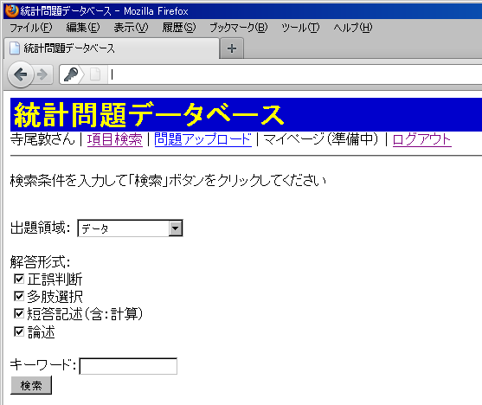

Slide 32
謝辞（科学研究費補助金）
「携帯端末を活用した新しい大学教育の探求」（研究代表者：寺尾敦，課題番号22500934）
「心理統計教育のためのテスト項目データベースの構築と運用」（研究代表者：山田剛史，課題番号20530595）
「心理統計テスト項目データベースの実践的運用～コミュニティ形成を目指して」 （研究代表者：山田剛史，課題番号23530857）
「独創的で論理的なアカデミックライティングのための協調学習環境」（研究代表者：鈴木宏昭，課題番号20300271）

Slide 33
ありがとうございました
相模大野高校 国松稔之先生作成 「ドア開けロボ」

